Slide 1

[ 데이터 분석서 ]
수집 데이터 기반 BERT 질의응답
ver 0.9.0
자연어 이해 인공지능 전문인력(AI 학습 엔진 구축과 활용) 양성과정
1조
김규희(조장), 김수연, 김지혜

Slide 2
000
변경 이력 관리
No. | 변경 내역 | 작성 |  | 검토
 |  | 일자 | 작성자 | 일자 | 담당자
1 | 초안 작성(ver 0.9.0) | 2022.06.07 | 개발의민족 | 2022.06.15 | 멘토(정휘웅) 강사(이진영)

Slide 3
CONTENTS
02 데이터 분석
수집 데이터 정의
팀원별 업무 분장
데이터 수집 절차
데이터 정제 절차
수집 데이터 예시
데이터 검토 후 조원별 의견

Slide 4
001
수집 데이터 정의
AI-HUB에서 제공 중인 학습용 데이터
총 48개의 카테고리 중 일반상식
5대륙 기준의 아시아 국가
대만, 대한민국, 러시아, 말레이시아, 베트남, 북한, 싱가포르, 이란, 이스라엘, 인도, 인도네시아, 중국, 태국, 터키, 필리핀 총 15개 / 약 50개 문장 데이터 활용

Slide 5
002
팀원별 업무 분장
이름 | 담당업무
김규희 | JSON 파일에서 문장 추출 코드 작성, 도메인 선정을 위한 AI-HUB 데이터 수집 및 분석, 질의응답 데이터 작성, 선별된 데이터 정제(전처리)
김수연 | 데이터 무결성 대조 검사, 도메인 선정을 위한 AI-HUB 데이터 수집 및 분석, 질의응답 데이터 작성, 선별된 데이터 정제(전처리), 정제된 데이터 TXT파일 저장
김지혜 | 도메인 선정을 위한 AI-HUB 데이터 수집 및 분석, 질의응답 데이터 작성, 선별된 데이터 정제(전처리)

Slide 6
003
데이터 수집 절차
AI-HUB 학습용 데이터 중 적합한 카테고리 선별
이미지, 음성 또는 대화로 구성된 데이터는 프로젝트 목적에 맞지 않아 선별 시 제외

Slide 7
004
데이터 정제 절차
분석한 데이터를 토대로 질의응답이 가능하도록 도메인 데이터를 처리
국가 데이터별 유효 데이터 확인
통계치 등 최신화가 요구되는 데이터 수정
시제(지금, 현재, 최근 등)가 들어간 데이터 수정

Slide 8
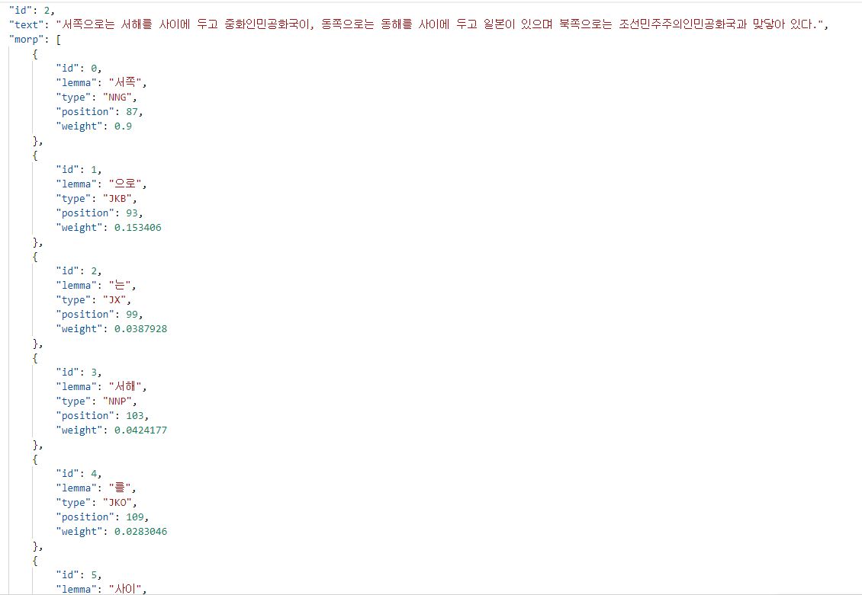
005
수집 데이터 예시
AI-HUB의 JSON 파일

Slide 9
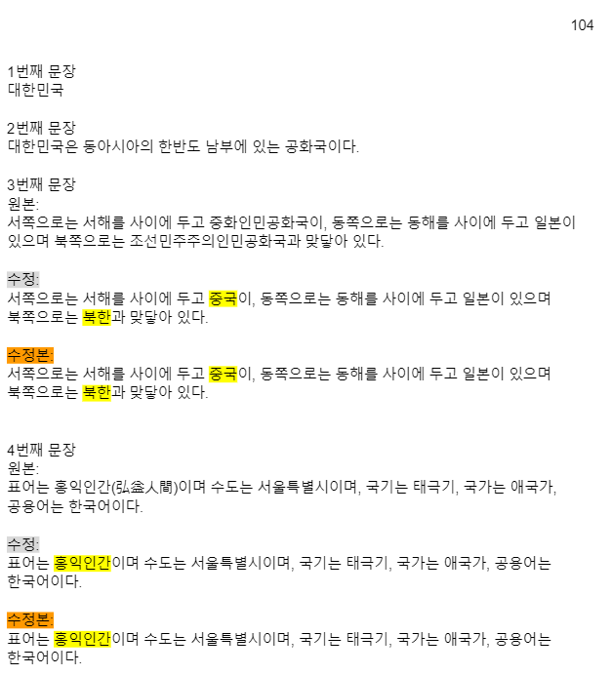
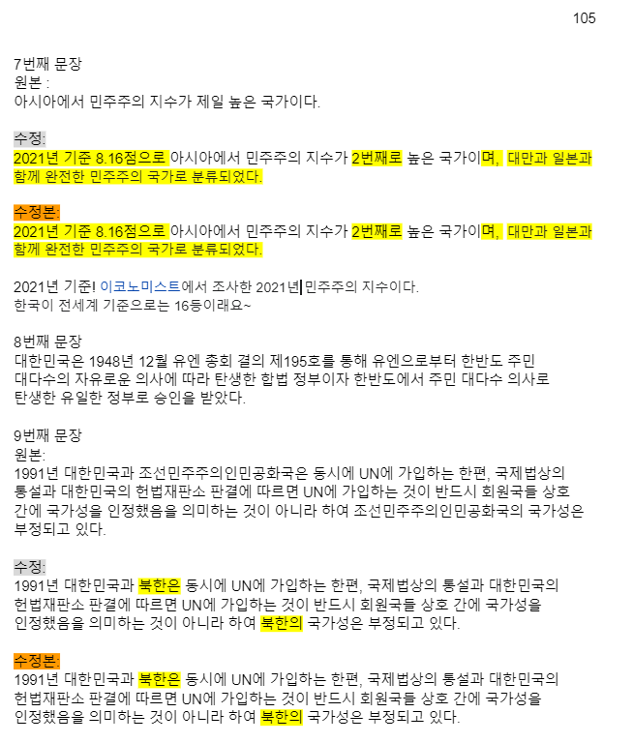
005
수집 데이터 예시
JSON 파일 문장 추출한 TXT 파일 데이터 정제(맞춤법, 문법)

Slide 10
006
데이터 검토 후 조원별 의견
이름 | 검토 의견 혹은 데이터를 보고 느낀 점
김규희 | 데이터를 얻는 과정은 쉬웠지만 수집된 데이터를 자세히 들여다보니 업데이트가 안 된 데이터, 사실과 다른 데이터, 맞춤법과 띄어쓰기가 되어 있지 않은 데이터, 한국말로 적힌 외국어 데이터들이 많았습니다. 프로젝트에 적합하지 않은 데이터들을 butter block이 이해할 수 있게 정제하는 과정이 까다롭고 오랜 시간이 걸린다는 것을 느꼈습니다.
김수연 | 수집한 데이터의 맞춤법, 문법, 시제, 사실확인, 외래어 표기가 다소 정확하지 않아 자료 확인 및 수정에 많은 시간이 소요되었습니다. 원하는 데이터를 얻기 위해 어떻게 정제해야 하는지 여러 시행착오를 겪으며 데이터 정제의 중요성을 느낄 수 있었습니다.
김지혜 | 데이터를 선정하는 과정은 어렵지 않았으나 선정한 데이터의 사실유무 확인, 외래어, 한문, 특수문자 처리, 맞춤법, 시제 정리 등 정제할 사항이 많아 데이터 전처리 과정에서 많은 시간을 보냈습니다. 이 과정을 통해 데이터의 정확성과 정제가 중요하다는 것을 느꼈습니다.

Slide 11


Slide 12
Thank You!

